Slide 1
Banco de Dados Distribuidos
André Pieper, João Alves, Casas Bahia e Eziel Pereira

Slide 2
Características Principais
Autonomia
Redundância
Cada nó é gerenciado independentemente.
Melhora disponibilidade e confiabilidade.
Transparência de Dados
Desempenho
Acesso aos dados como se fosse um único banco de dados.
Distribuição da carga de trabalho entre servidores.

Slide 3
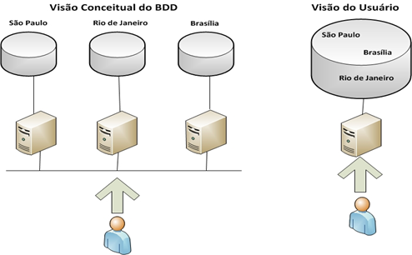
Arquitetura

Slide 4
Vantagens
Disponibilidade Aprimorada
Escalabilidade
Redundância de dados para evitar falhas.
Adição de novos nós para suportar crescimento.
01
02
03
04
Compartilhamento Eficiente
Melhor Desempenho
Acesso facilitado a dados mesmo em locais distintos.
Distribuição da carga

Slide 5
Desafios
Complexidade de Gerenciamento
Integridade
Diferentes locais, diferentes sistemas.
Manter a precisão dos dados ao longo da distribuição.
Consistência dos Dados
Segurança e Privacidade
Garantir que os dados permaneçam coerentes.
Gerenciar questões de segurança em uma rede distribuída.

Slide 6
Exemplos e Aplicações
Redes Sociais
E-commerce
Empresas Globais
Perfis e dados de usuários em diferentes servidores.
Informações de pedidos, estoques e clientes em diferentes locais.
Filiais em diferentes regiões compartilhando dados.
Banco de Dados
Distribuidos

Slide 7
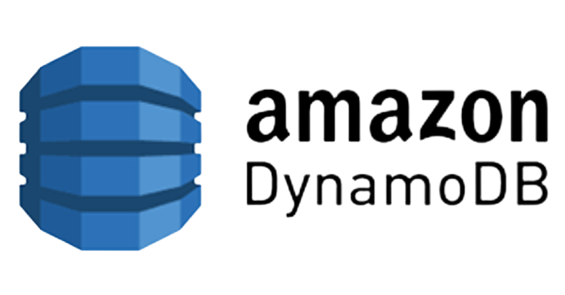
Amazon DynamoDB
Para fornecer uma experiência de compra perfeita aos seus clientes, é crucial que esses dados sejam acessíveis e atualizados em tempo real, independentemente da localização geográfica do usuário ou do servidor que hospeda os dados.
A Amazon é uma das maiores empresas de comércio eletrônico do mundo e depende fortemente de um sistema de gerenciamento de bancos de dados distribuídos para operar eficientemente em escala global.

Slide 8

Apache Cassandra
O Cassandra é um sistema de banco de dados baseado na abordagem NoSQL. Existem alguns tipos diferentes de NoSQL, sendo que o Cassandra é baseado no tipo chave/valor. Nesse tipo de banco de dados, os dados são identificados através de uma chave.
Avinash Lakshman, um dos autores do DynamoDB da Amazon, e Prashant Malik desenvolveram inicialmente o Cassandra no Facebook para gerenciar o recurso de pesquisa da caixa de entrada do Facebook.

Slide 9
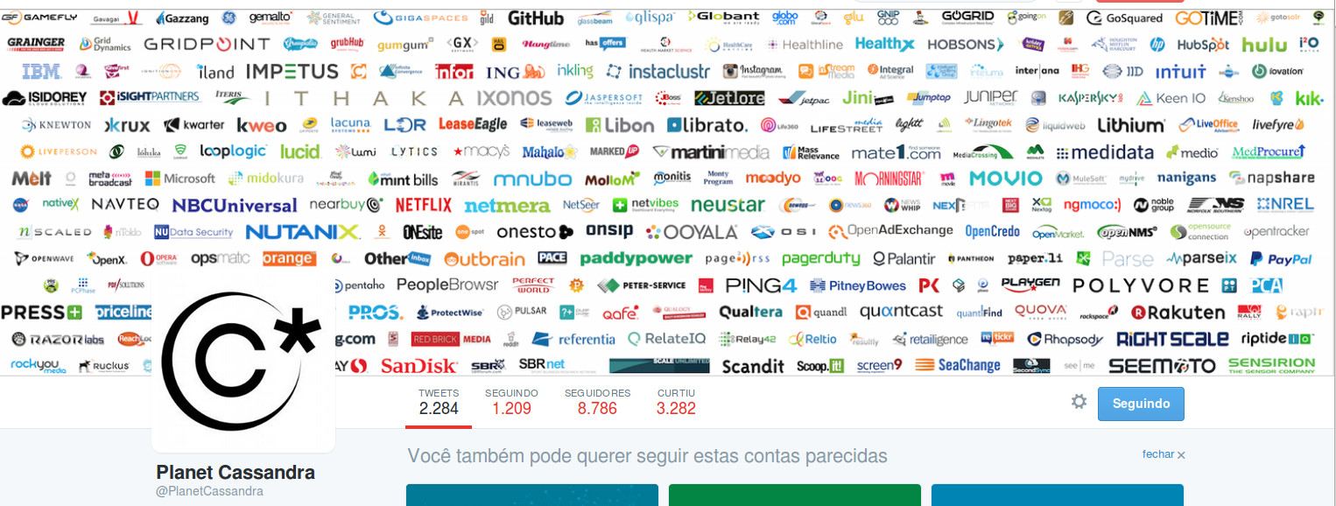
Apache Cassandra

Slide 10
Conclusão
Os Bancos de Dados Distribuídos representam uma abordagem fundamental para atender às crescentes demandas de armazenamento e processamento de dados na era digital. Eles oferecem escalabilidade horizontal, alta disponibilidade e tolerância a falhas, permitindo que empresas e organizações gerenciem volumes massivos de informações de forma eficiente.

